Slide 1


Slide 2



POPULISMI
IDENTITA’
VALORI
CONTRATTAZIONE TERRITORIALE
SERVIZI CISL
RIFORMARE
PENSIONATI
DIRITTO
ALLA
SALUTE
ANTEAS
LAVORO
L’ACCORDO SULLE PENSIONI
PROSSIMITA’
RAPPRESENTANZA

Slide 3
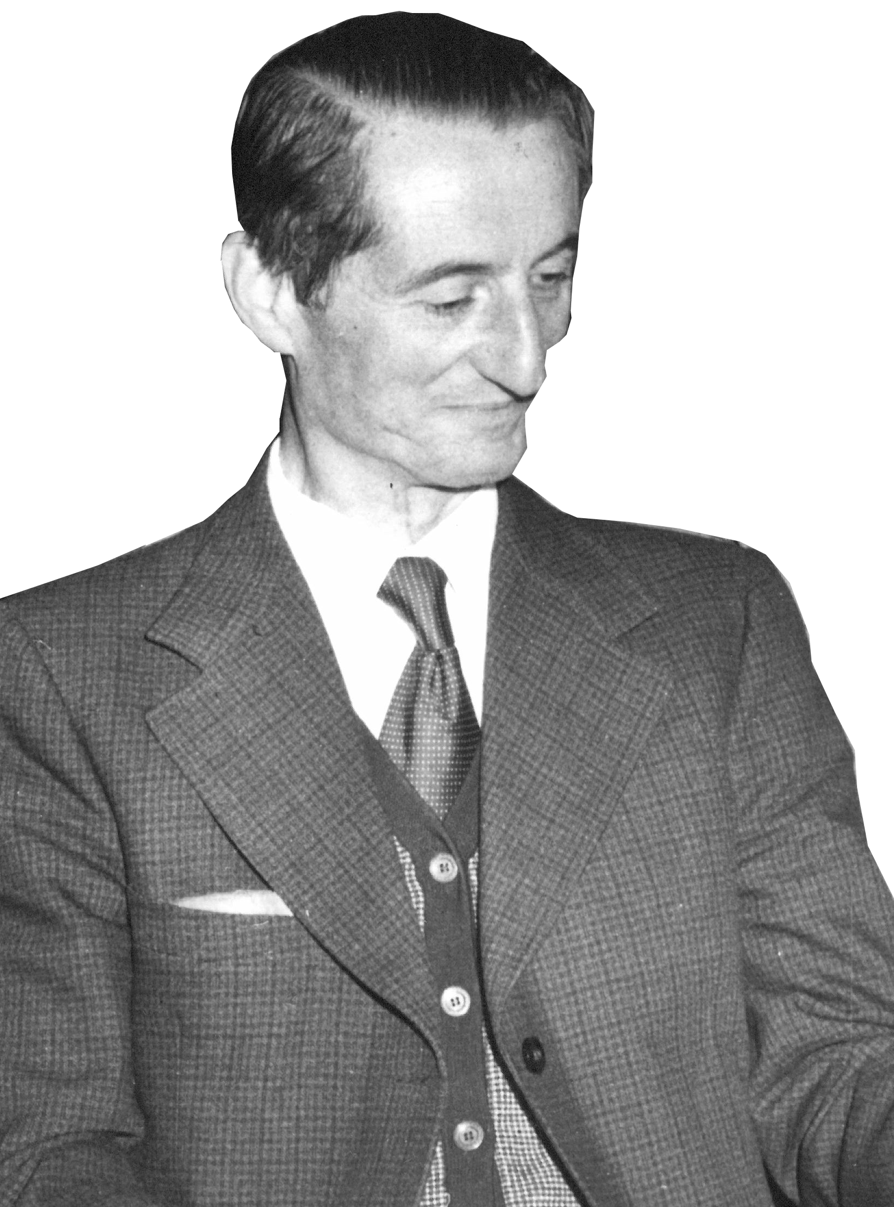
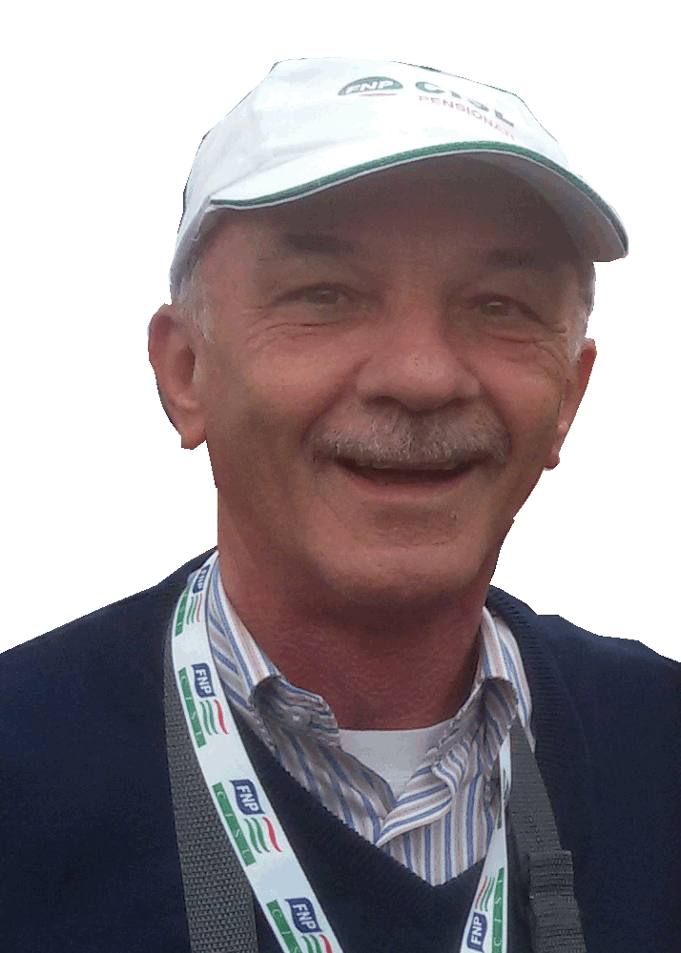
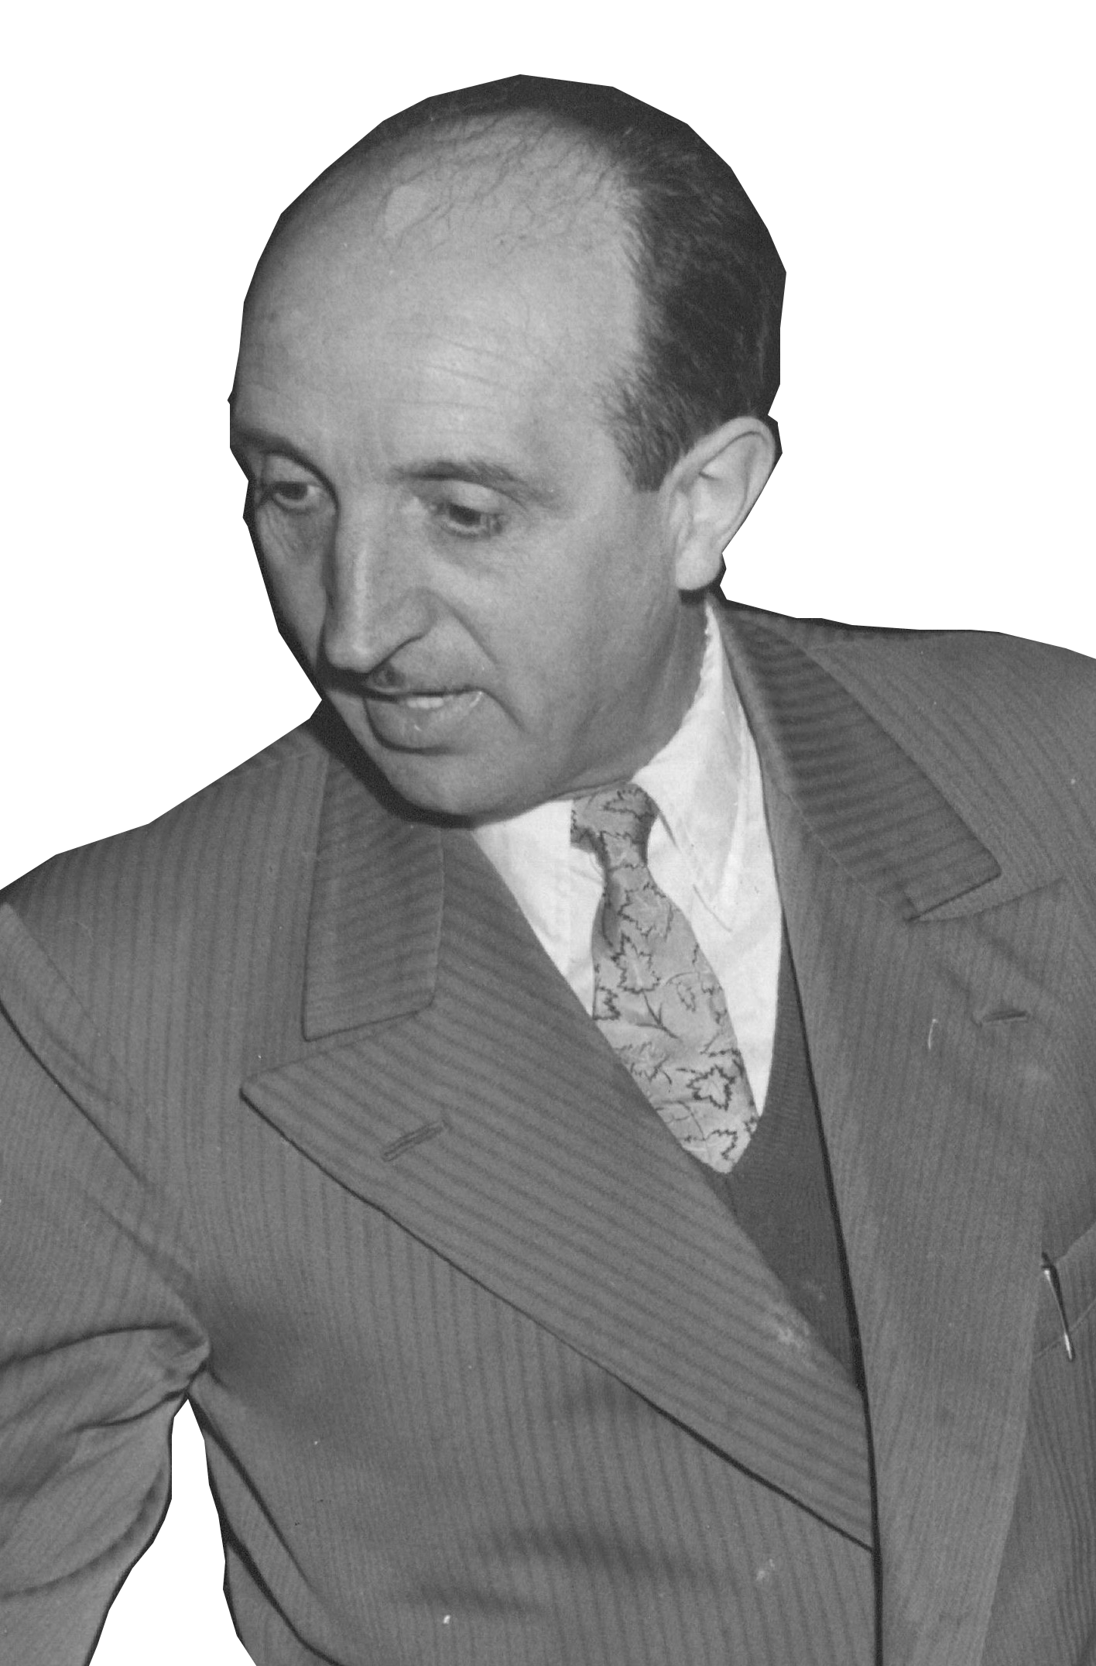
CONFEDERALITA’
Nando PELLEGRINO
Roberto BERTOLINO
NOI siamo la CISL

Slide 4


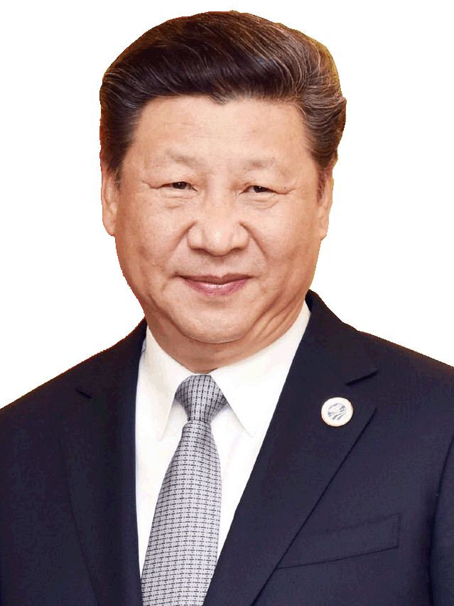
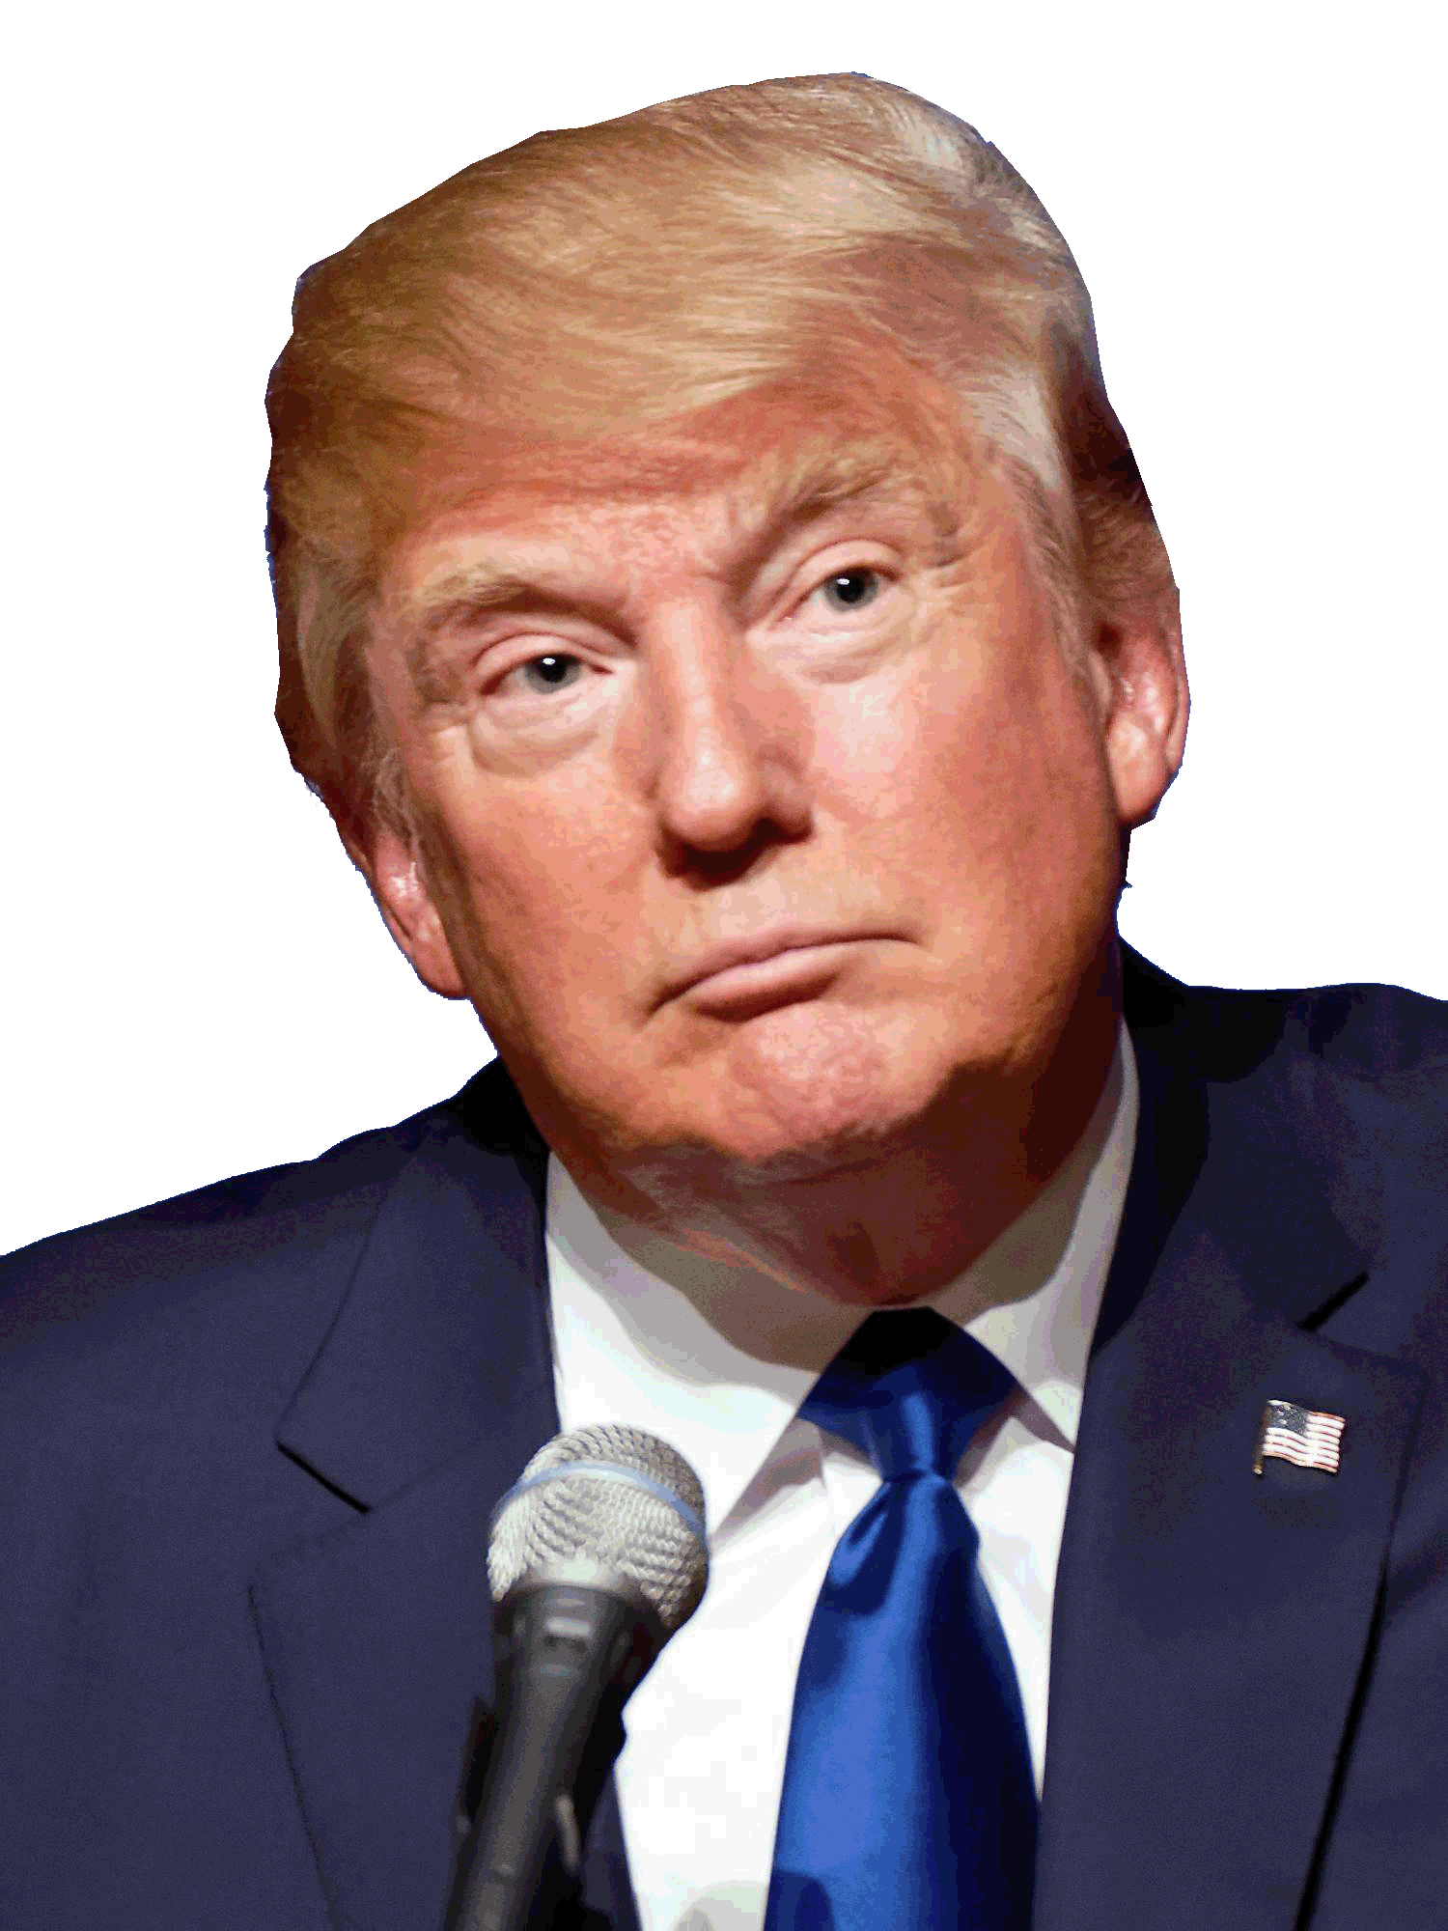

COME CAMBIA IL MONDO …
tra la paura per lo straniero e cambi di paradigma …
Libero mercato
Apertura verso il mondo
Autarchia
Chiusura al mondo

Slide 5


NO LAVORO NO PENSIONI
PATTO TRA GENERAZIONI
1
DRAMMA OVER50
36,5% DEI GIOVANI E’ DISOCCUPATO
2
28,7% DEGLI ITALIANI A RISCHIO POVERTA’
3

Slide 6

RAPPRESENTARE ed essere RAPPRESENTATI
i nostri
18.515
iscritti
CUNEO
TORINO
Noi dirigenti ed attivisti
ROMA

Slide 7
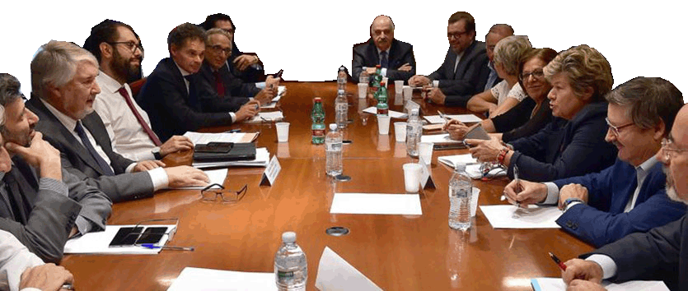
28 settembre 2016
4 risultati per i PENSIONATI
Finalmente ! Dopo quasi 10 anni …
1
dal 2017, estensione 14esima (importi e fasce di reddito)
2
dal 2017, innalzamento della no tax-area a 8.125 euro
3
dal 2019, rivalutazione base di calcolo delle pensioni
4
dal 2019, ritorno al meccanismo previsto dalle legge 388

Slide 8


I SERVIZI DELLA CISL
RISPONDONO ALLA CISL
A
TESTA LOCALE
I responsabili dei servizi Cisl sul piano politico operativo devono rispondere al Segretario Generale della Cisl. Manca una regia politica locale in grado di governare i servizi sul territorio.
B
MODELLO INTEGRATO
Occorre semplificare, facilitare gli iscritti. Si deve lavorare per sviluppare la figura dell’operatore dei servizi polivalente.

Slide 9

PROSSIMITA’ E’ STARE TRA LA GENTE
BOCCIOFILE
CENTRI ANZIANI
PIAZZE
UNITRE
MERCATI
l’antica regola del “VIS a VIS”
TRA LA GENTE
RECAPITI
SEDI

Slide 10



COMUNICAZIONE
VISIBILITA’
Ma non basta! Dobbiamo saper “fare sindacato”
una buona comunicazione aumenta la visibilità e rafforza l’identità
identita’

Slide 11

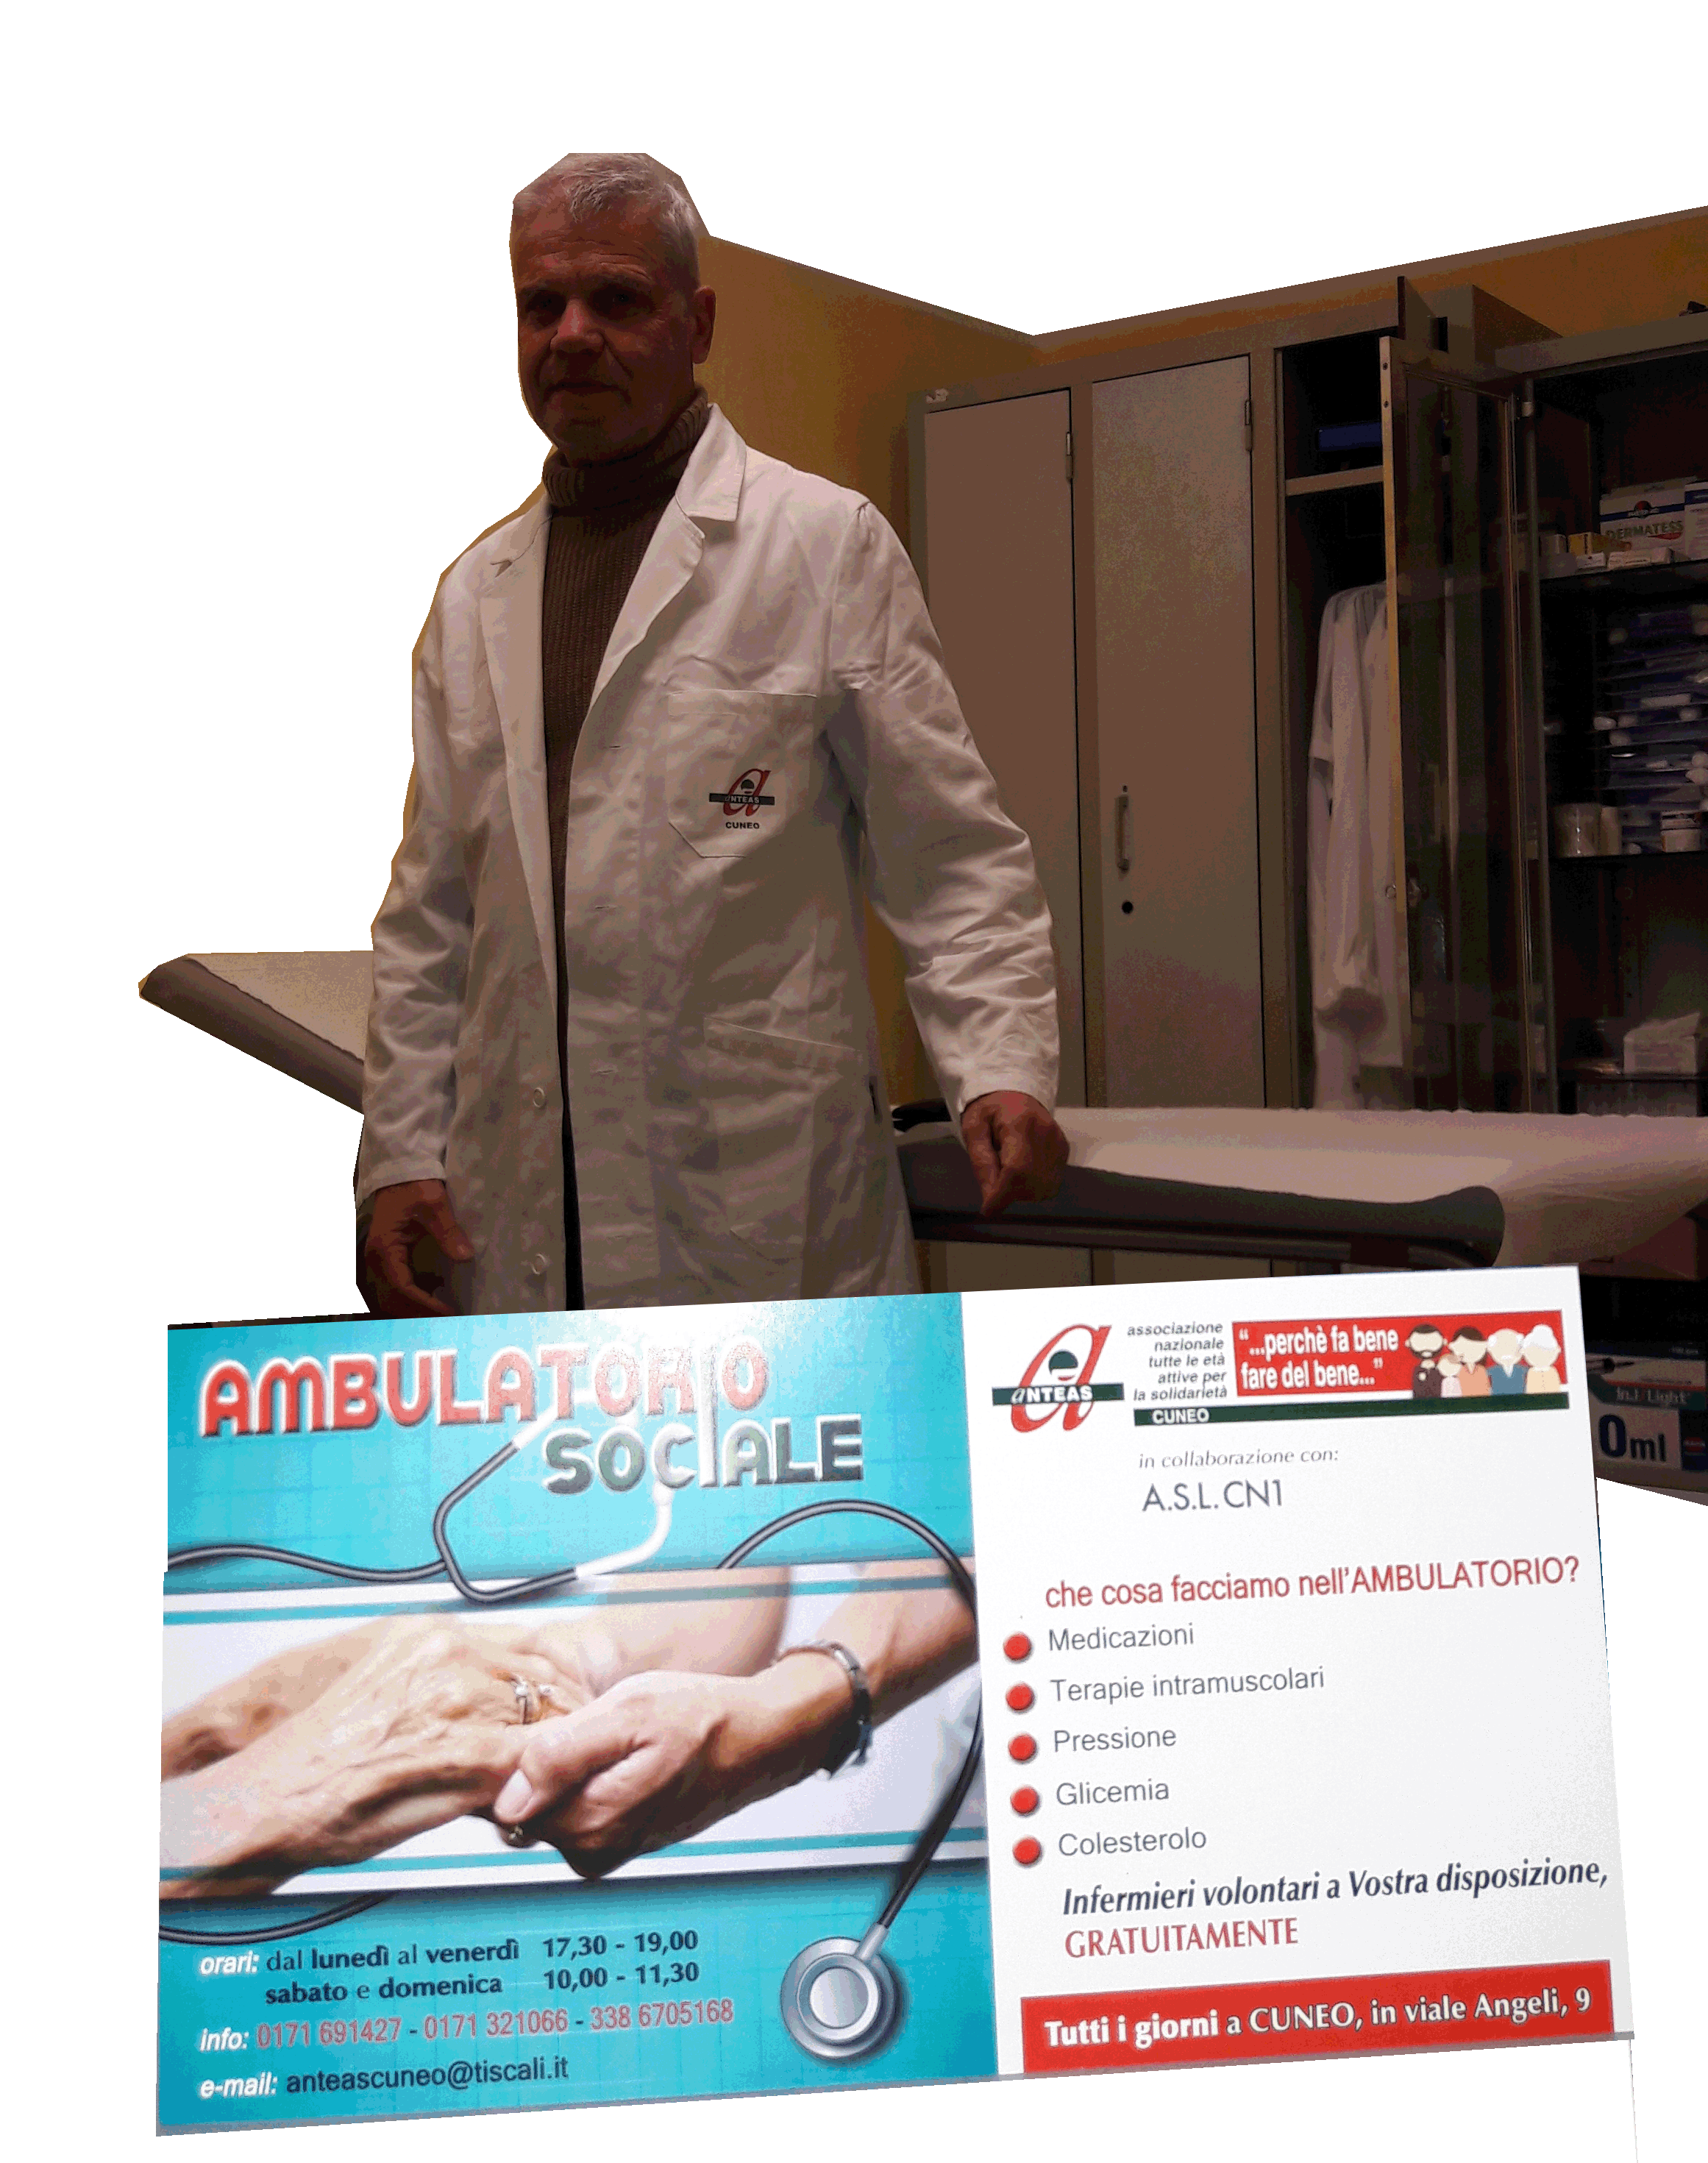

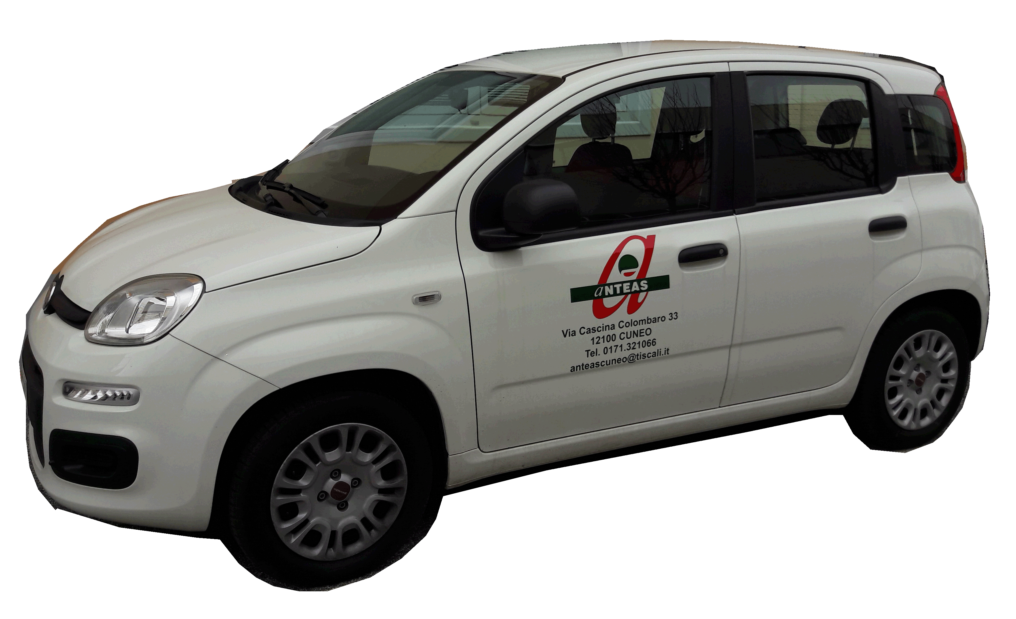
WELFARE 2.0
noi ci siamo

Slide 12


RI-DISTRIBUIRE LE RISORSE
PREVIDENZA VS ASSISTENZA
RIFORMA
INPS
RIFORMA FISCALE
non bastano le detrazioni occorre ritoccare le aliquote

Slide 13
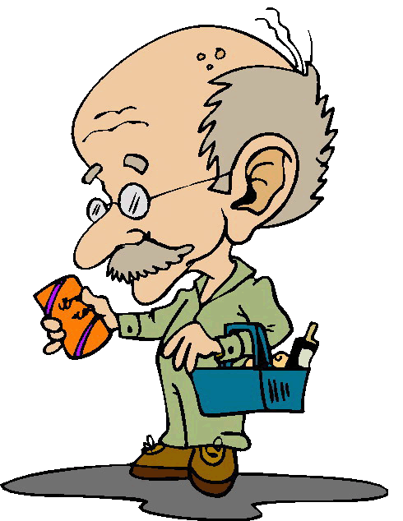

I PENSIONATI NON
SONO TUTTI UGUALI
1
CONTRIBUTI
VERSATI
2
PATRIMONIO NUCLEO FAMIGLIARE

Slide 14


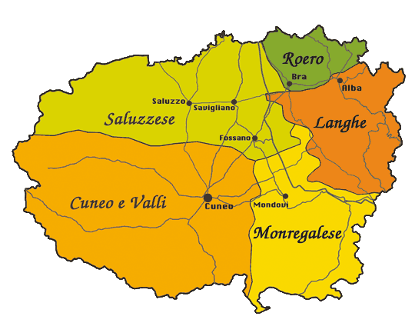
CONTRATTAZIONE SUL TERRITORIO
Fondo di restituzione
ADDIZIONALE COMUNALE
TARI
250 sono i Comuni della provincia. Con la contrattazione territoriale abbiamo raggiunto il 70% della popolazione cuneese

Slide 15
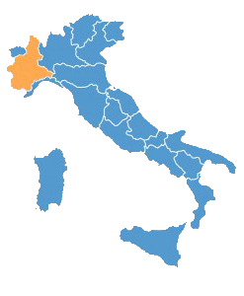
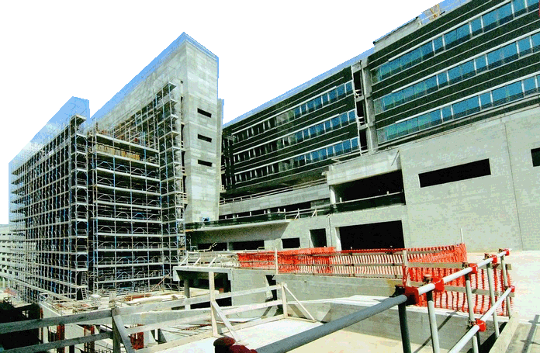

IL DIRITTO ALLA SALUTE
difesa su 3 livelli
?
nazionale
abbiamo i nuovi Lea
VERDUNO
regionale
La sanità piemontese non è più commissariata
territoriale
Serve rilanciare la contrattazione per una sanità pubblica

Slide 16
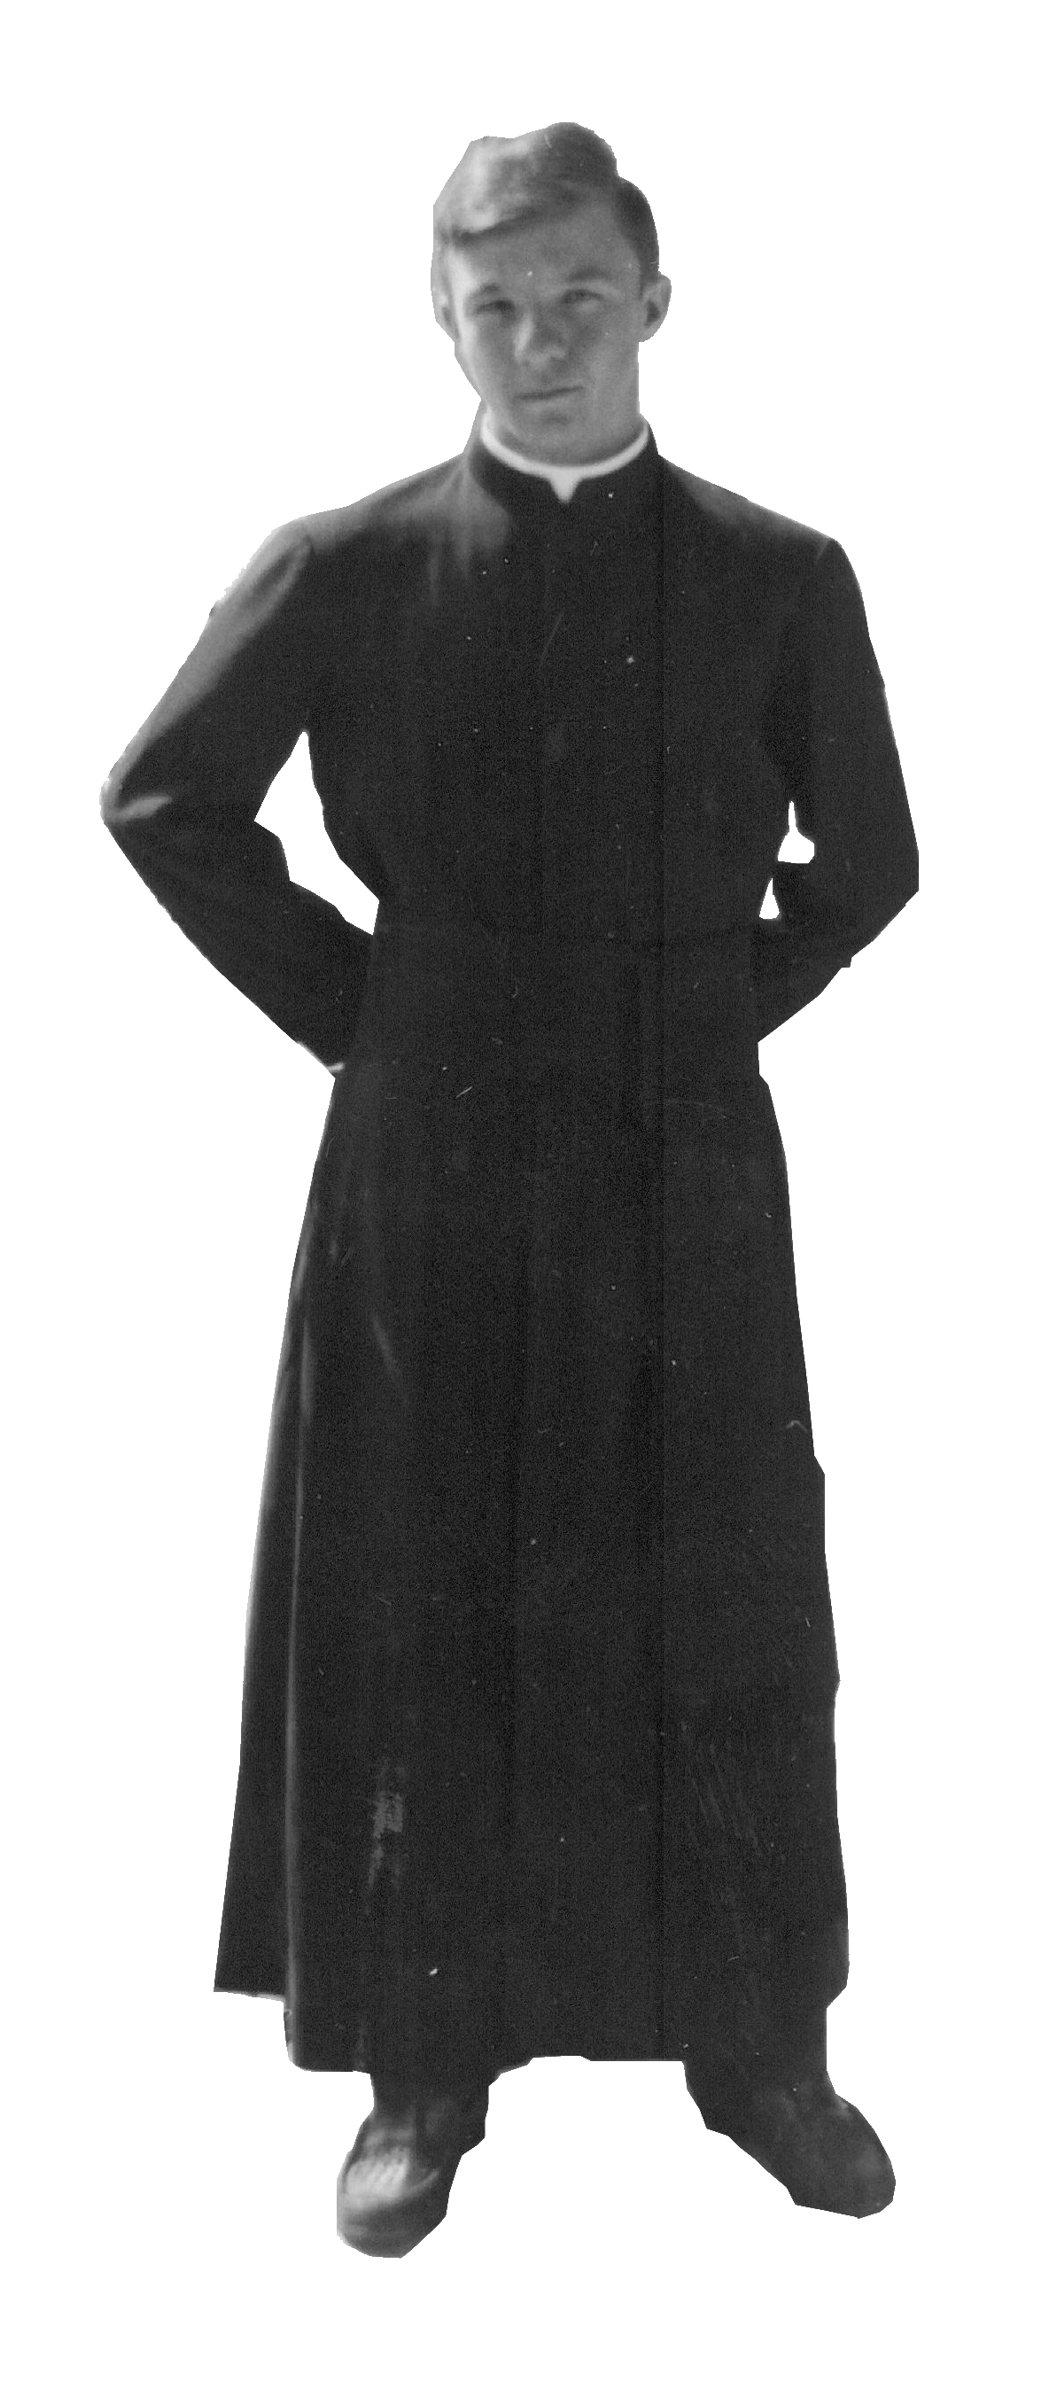
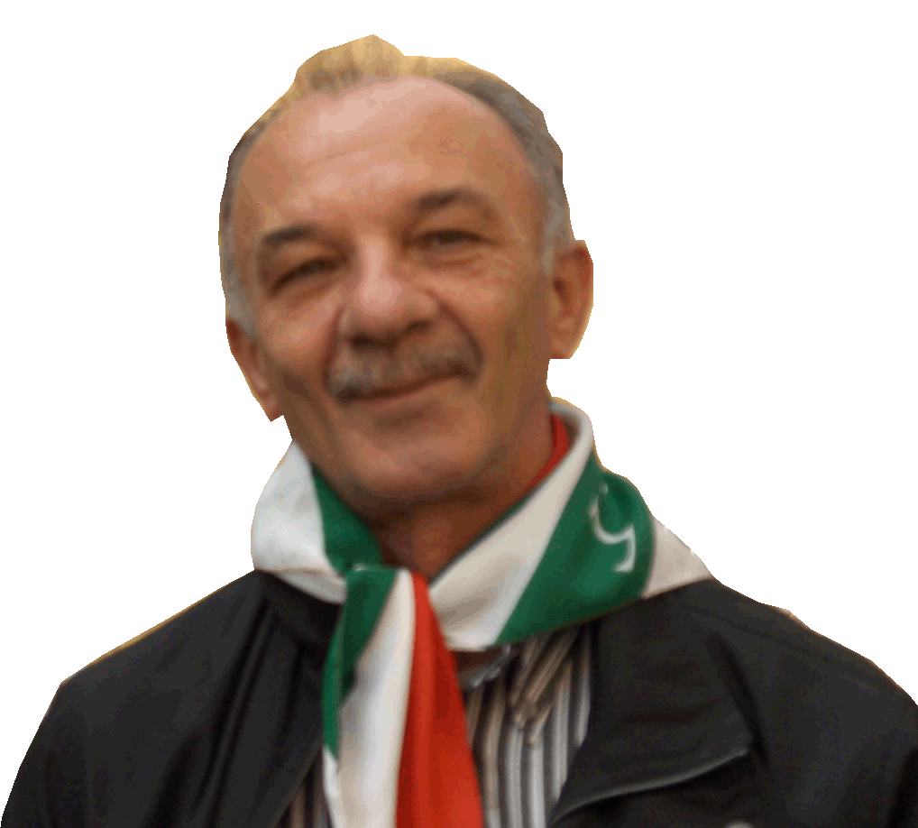
SINDACALISTA
tanti anni fa …
ma alla fine …
ASPIRANTE
PRETE
&

Slide 17
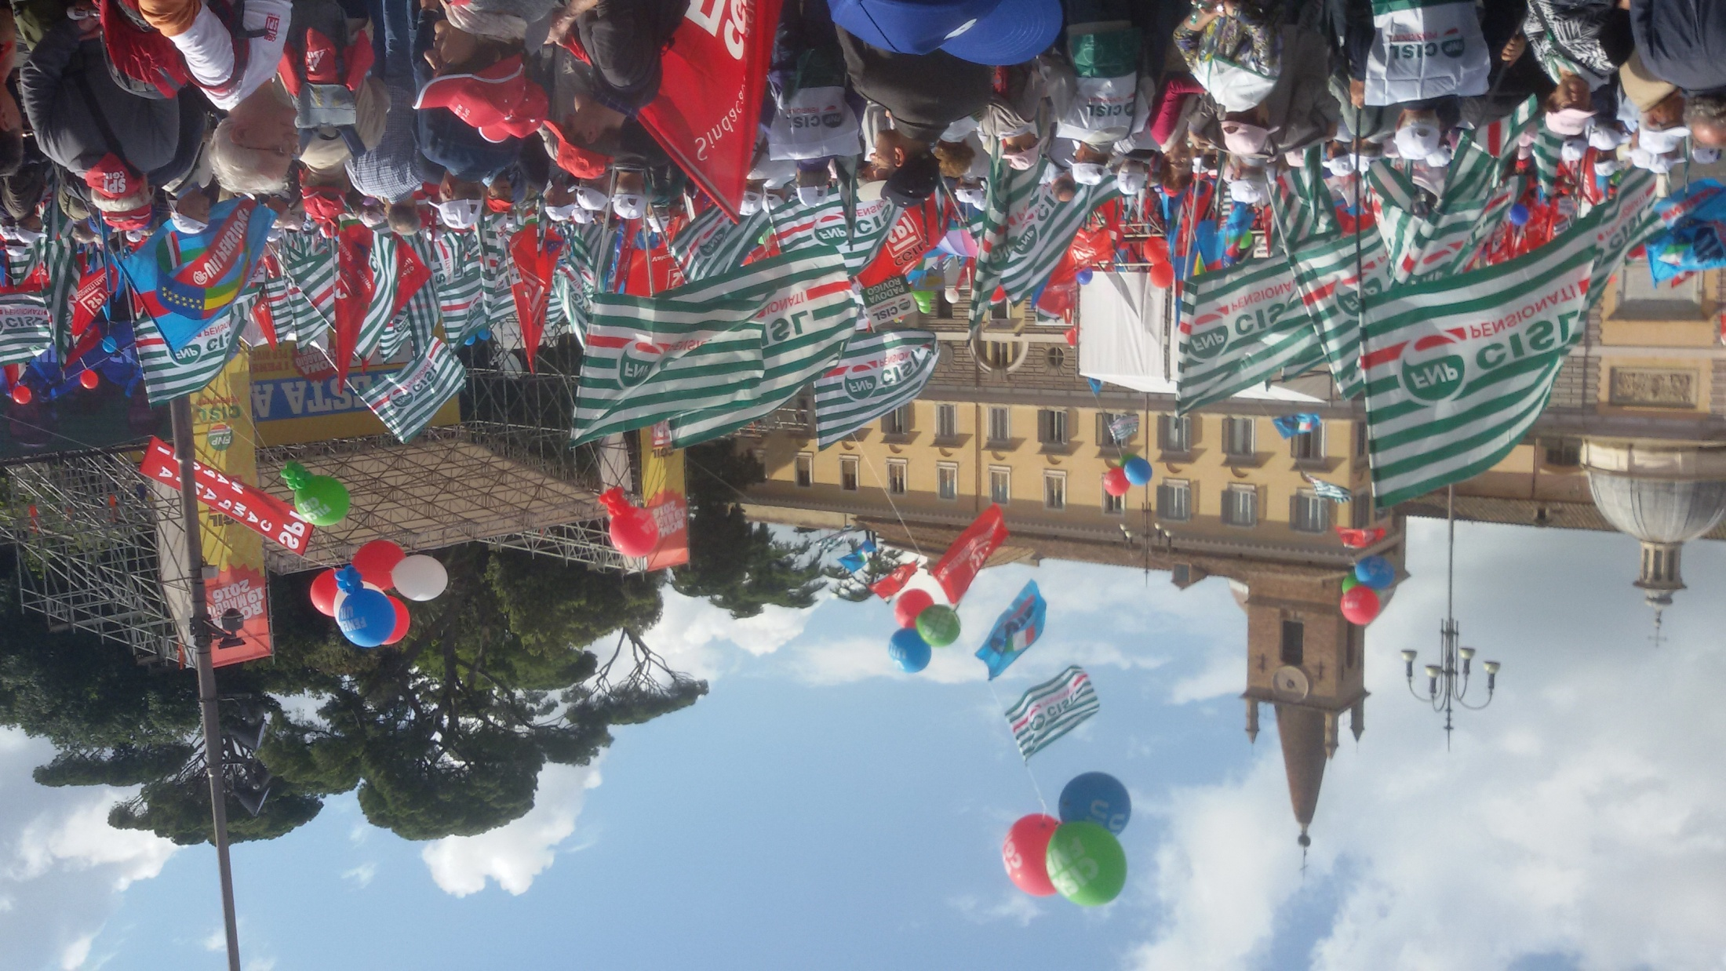
GRAZIE per l’attenzione …
… e buon CONGRESSO a tutti!

